Slide 1
Доспамбет жырау

Slide 2
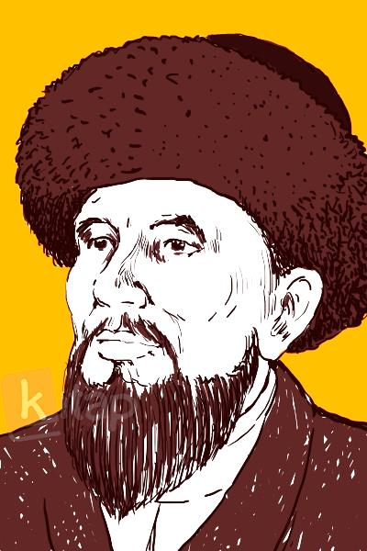
Доспамбет Жырау (1490, қазіргі Ресей Федерациясы, Ростов облысы, Азау қаласы — 1523, Астрахан маңы) — жырау, қолбасшы, батыр. Доспамбет жырау қазақ халқының қалыптасу кезеңінде өмір сүрді.

Slide 3
Кіші Ноғай ордасында әскери қолбасшы болған. Дешті Қыпшақты көп аралаған, Бақшасарайда, Стамбұлда болған. Қырым ханының жағында көптеген әскери жорықтарға қатысқан. Тайпааралық ұрыстардың бірінде қаза тапты.

Slide 4
Шығармашылығы
Доспамбет жырау жырларынан оның мұрат-мақсаты, түсінік-талғамы, дүниеге көзқарасы анық аңғарылады. Отан қорғау, елге, жерге деген сүйіспеншілікті бейнелейтін жырларында қырым, ноғай, қазақ жұртының іргесі бүтін, ешкімге бас имейтін ел болып отырған заманды аңсау сарыны байқалады.

Slide 5
Жырау ол заманды қайтып келмес бақытты өмір ретінде толғайды (“Айнала бұлақ басы таң”, “Тоғай, тоғай, тоғай су”, “Азау, азау дегенің”, “Арғымаққа оқ тиді”, “Қоғалы көлдер, қом сулар”, “Айналайын, Ақ Жайық”, т.б.). Жырау өткен өмірді жырлағанда туған ел, өскен жерге деген ыстық махаббатын келер ұрпақ болашағымен байланыстыра сипаттайды.

Slide 6
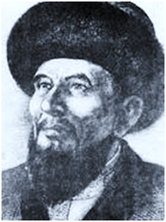
Олардың да ертең еліне қорған, тірек болуын қалайды. Доспамбет жырау өз басын өлімге тігіп, сан рет қанды шайқастарға қатысқан ата қонысын үлкен сүйіспеншілікпен толғайды.

Slide 7
Жырау ел қорғау, жорық тақырыбына арналған жырларында елі мен жері үшін өлген ердің арманы жоқ деп, отаншылдық рухты бәрінен биік қояды. Ол серілік пен сақилықты, дарқандықты, қонақжайлылықты ата-бабадан келе жатқан асыл дәстүр ретінде дәріптейді. Доспамбет жырау шығармалары қазақ поэзиясы тарихында өзгеше көркемдігімен, екпінді ырғағымен ерекшеленеді.

Slide 8
Жырау айтайын деген ойының қуатын еселеп арттыру үшін қайталауларды жиі қолданады. Сөйтіп, оларды ұтымдылықпен пайдаланып, ойдың әсерлілігі мен өткірлігін күшейте түседі. Доспамбет жыраудың ерлік пен елдікке үндейтін толғаулары Бұқар жырау, Махамбет сынды өзінен кейінгі ақындарға елеулі әсер еткені байқалады.

Slide 9
Бұл дәстүр толыса, кемелдене келе жаңа сипатқа ие болды. Доспамбет жыраудың шығармалары толық жеткен жоқ. Көпшілігі жорық үстінде қолма-қол айтылған. Ел жадында сақталғандары ғана бізге жеткен. Осы азғана жырларының өзінен-ақ оның жырды түйдек-түйдегімен ағытатын дауылпаз жырау болғаны аңғарылады. Доспамбет жыраудың жырлары ертеректе Османов “Ноғай уа құмық шығырлары” (СПб., 1893) атты жинағына енген.

Slide 10
Кейін В.В. Радловтың “Халық әдебиетінің үлгілері” (1896) деген жинақта басылды. “Ертедегі әдебиет нұсқалары” (1967), “Алдаспан” (1971), “XV — XVІІІ ғасырлардағы қазақ поэзиясы” (1982), “Бес ғасыр жырлайды” (1985), т.б. сан алуан хрестоматия, жинақтарда үздіксіз жарияланып келді.

Slide 11
Назарларыңызға рахмет!!!

